Slide 1
Avances en la implementación de la Agenda 2030 para el Desarrollo Sostenible e Iniciativa Piloto ODS 16

Slide 2
I. Implementación de la Agenda 2030

Slide 3
Hoja de ruta para la implementación de la Agenda 2030 en El Salvador
¿Qué?
Agenda Nacional de Desarrollo Sostenible (de mediano y largo plazo)
¿Cómo y Con Quién?
Consejo Nacional de Desarrollo Sostenible
¿Con el apoyo de?
Acuerdo Específico de colaboración con el Sistema de las Naciones Unidas
Grupo Implementador
Socios para el Desarrollo
Otros agentes de cambio

Slide 4
Hoja de ruta para la implementación de la Agenda 2030 en El Salvador
Ejecución de actividades de sensibilización con diferentes actores (instituciones gubernamentales, Gobernadores departamentales, sociedad civil)
Proyección de actvidades con academia, sector privado, centros de investigación, asambleas departamentales, entre otros.
SOCIALIZACIÓN
Diagnóstico de capacidades estadísticas para medición de indicadores de Agenda global
Validación de medición de indicadores globales y nacionales
Validación de medidas de políticas públicas vinculadas a objetivos y metas
Validación de prioridades sectoriales de la Agenda Nacional de Desarrollo Sostenible
CONSTRUCCIÓN DE LA AGENDA NACIONAL ODS

Slide 5
Identificación de intervenciones de políticas públicas y creación de nuevas acciones de política
Identificación de vínculos y aceleradores de los ODS priorizados (Misión MAPS).
Análisis de la situación financiera para implementar los ODS priorizados e identificación de las opciones de financiamiento (Misión MAPS).
Identificación de brechas en temáticas priorizadas, así como identificación de recursos y generación de proyectos de financiamiento
Creación de Consejo Nacional de Desarrollo Sostenible.
IMPLEMENTACIÓN
Definición de mecanismos y herramientas para el seguimiento y monitoreo de agenda por actores relacionados.
Vinculación de metas globales en la planificación nacional.
Identificación de las necesidades y capacidades de país para la implementación de los ODS (Misión MAPS)
Diseño e implementación del Sistema de Seguimiento y Monitoreo de los Objetivos de Desarrollo Sostenible.
MONITOREO Y SEGUIMIENTO
Elaboración del primer Informe Nacional Voluntario sobre la implementación de la Agenda 2030 para el Desarrollo Sostenible.
Elaboración de Informes Oficiales de Avances sobre la implementación de la Agenda 2030 para el Desarrollo Sostenible en El Salvador.
REPRESENTACIÓN A NIVEL GLOBAL

Slide 6
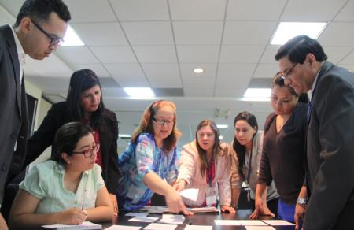
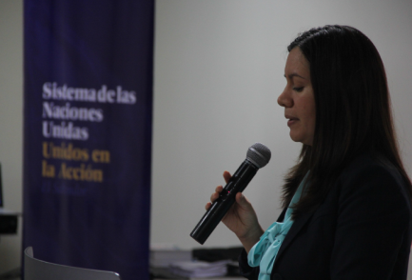
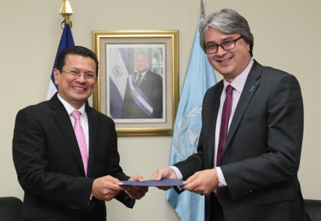
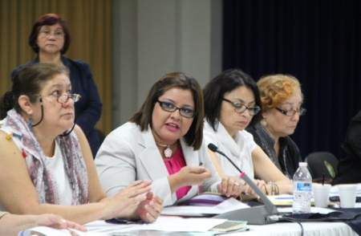
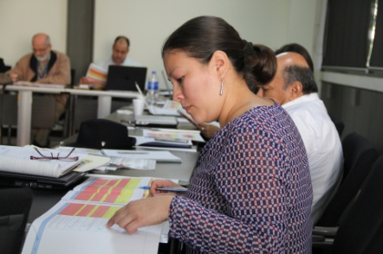
Principales avances
Definición de los arreglos institucionales para la implementación de la Agenda 2030
Diagnóstico de las capacidades nacionales para la producción de los indicadores ODS y Construcción del marco de indicadores nacionales
Preparación de la Agenda Nacional de Desarrollo Sostenible
Posicionamiento y representación nacional en 24 espacios internacionales vinculados a los ODS (2016 – primer trimestre 2017)
Avances en la generación de espacios de diálogo con sector privado y sociedad civil
Ciclo de inducción sobre los ODS con instancias de Gobierno, sociedad civil y otros actores

Slide 7
Arreglos institucionales para la implementación de la Agenda 2030
Seguimiento y examen
Presidencia de la República de El Salvador
Coordinación Política
Gabinete de Gestión Económica
Coordinación de Gabinetes de Gobierno
Gabinete de Gestión Social e Inclusión
Agenda Estratégica
Gabinete de Sustentabilidad y Vulnerabilidad
Gabinete de Gestión de Seguridad
Gabinete de Gestión Político
Equipo técnico de Coordinación GOES Secretaría Técnica y de Planificación de la Presidencia
Ministerio de Relaciones Exteriores
Coordinación Técnica
Agenda Operativa
Equipo intergubernamental implementador (Instituciones del Estado)
Implementación

Slide 8
Diagnóstico de capacidades nacionales para la producción de los indicadores ODS
Analizado el marco global de indicadores ODS, se estableció que El Salvador cuenta con la capacidad estadística para producir 103 indicadores globales propuestos (52.28 %).
En esa misma línea, de acuerdo a la Encuesta de capacidades estadísticas nacionales para la producción de los indicadores ODS, realizada por la Comisión Económica para América Latina y el Caribe (CEPAL), El Salvador se encuentra en la posición No. 3 en respecto al avance en el nivel de producción de los indicadores ODS.
Número de indicadores de la propuesta global | 241
Número de indicadores de la propuesta global que aplican a El Salvador | 197
Número de indicadores de la propuesta global factibles de medir | 103
Factibilidad de indicadores globales (%) | 52.28

Slide 9
Octubre 2016
www.odselsalvador.gob.sv

